Slide 1
Familismo amoral | 1
É mais difícil que a solidariedade se espalhe além do laços parentais, quando as estruturas hierárquicas prevalecem, como por exemplo aqueles que historicamente se radicaram na Itália do Sul.
A prática social da confiança seria limitada, neste caso, às “trocas de favores e obrigações de tipo assimétrico”, prejudicando a possibilidade de uma “solidariedade horizontal regulada por normas de reciprocidade”.
BANFIELD, Edward C. (1958), The moral basis of a backward society. Nova York, The Free Press.

Slide 2
Familismo amoral | 2
Como observa Banfield (1958: 63), a percepção que a população em Montegrano – na verdade tratate-se da cidade de Chiaromonte – tem de sua existência miserável pode ser atribuída, especialmente, à sua imagem de status de camponeses e a uma concepção de vida fatalista, segundo a qual as condições concretas de existência estão fora do controle do indivíduo ordinário (sendo atribuídas a instâncias extraordinárias, como o desígnio divino, o destino, a sorte ou o azar).
BANFIELD, Edward C. (1958), The moral basis of a backward society. Nova York, The Free Press.

Slide 3
Familismo amoral | 3
Desta forma, o «montegranese» passa sua vida numa espécie de circuito contínuo de descontinuidade, onde o futuro mais imediato é inacessível à prospecção ou ao planejamento.
Para usar uma expressão típica em Montegrano, «o futuro a Deus pertence».
BANFIELD, Edward C. (1958), The moral basis of a backward society. Nova York, The Free Press.
ESTEVES, Paulo Luiz MorEUAx Lavigne. Cordialidade e familismo amoral: os dilemas da modernização. Rev. bras. Ci. Soc. [online]. 1998, vol.13, n.36 [cited 2010-10-24].

Slide 4
Familismo amoral | 4
O princípio geral é aquilo de «[...] maximizar os benefícios materiais e de curto prazo da sua família nuclear, assumindo que todos os outros estejam fazendo igual»
BANFIELD, Edward C. (1958), The moral basis of a backward society. Nova York, The Free Press.

Slide 5
O capital social | 1
Para Lyda Judson Hanifan, capital social refere-se a:
«…às coisas intangíveis [que] são importantes para o cotidiano das pessoas: boa vontade, amizade, solidariedade, interação social entre os indivíduos e as famílias que compõem uma unidade social [...] Uma pessoa apenas existe socialmente, se deixada a si próprio […] Mas se ela entrar em contato com o seu vizinho, e estes com outros vizinhos, haverá uma acumulação de capital social, que pode imediatamente satisfazer suas necessidades sociais e que podem ostentar uma potencialidade social suficiente para a melhoria substancial da comunidade, para as condições de vida de toda a comunidade. A comunidade como um todo se beneficiará pela cooperação de todas as suas partes, enquanto que o indivíduo vai encontrar nas suas associações as vantagens da ajuda, da solidariedade… bem como seu vizinho no clube. »
Hanifan, Lyda Judson (1916). The Rural School Community Centre. Annals of the American Academy of Political and Social Sciences 67, 130-38.

Slide 6
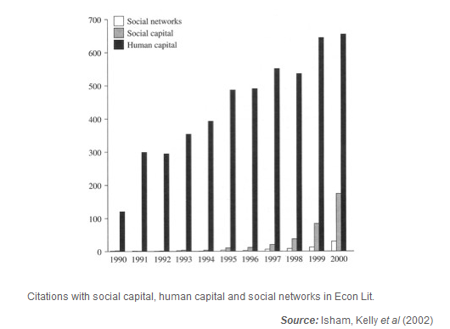

Slide 7
O capital social | 3
Putnam define o «capital social» de acordo com «a confiança, as normas que governam a coexistência, as redes de associacionismo cívico, os elementos que melhoram a eficiência da organização social fomentando iniciativas levadas de comum acordo».
Putnam, R. D. (1993), La tradizione civica nelle regioni italiane, Milano: Arnoldo Mondadori Editore, Making Democracy Work (1993), Princeton University Press.

Slide 8
O capital social | 4
Aula 3
Conforme Putnam, o capital social gera um efeito final acumulativo no desenvolvimento econômico e na eficácia das instituições locais.
Aquelas comunidades sociais que são caracterizadas por abundantes reservas de «capital social» são mais eficientes e justas.
Putnam, R. D. (1993), La tradizione civica nelle regioni italiane, Milano: Arnoldo Mondadori Editore, Making Democracy Work (1993), Princeton University Press.

Slide 9
O capital social | 5
Aula 3
Na nossa definição de capital social, «social» refere-se à associação, ou seja, o capital pertence a uma coletividade ou a uma comunidade; ele é compartilhado e não pertence a indivíduos (social de «sócio», parceiro).
O capital social não se gasta com o uso; ao contrário, o uso do capital social o faz crescer (a confiança gera confiança).
Putnam, R. D. (1993), La tradizione civica nelle regioni italiane, Milano: Arnoldo Mondadori Editore, Making Democracy Work (1993), Princeton University Press.

Slide 10
O capital social | 6
Aula 3
Nesse sentido, a noção de «capital social» indica que os recursos são compartilhados no nível de grupo e sociedade, além dos níveis do indivíduo e da família.
Isso não implica que todos aqueles que compartilham determinado recurso de capital social se relacionem enquanto amigos; significa, no entanto, que o «capital social» existe e cresce a partir de relações de confiança e cooperação e não de relações baseadas no antagonismo.
Putnam, R. D. (1993), La tradizione civica nelle regioni italiane, Milano: Arnoldo Mondadori Editore, Making Democracy Work (1993), Princeton University Press.

Slide 11
O capital social | 7
Aula 3
Capital social é «capital» porque, para utilizar a linguagem dos economistas, ele se acumula, ele pode produzir benefícios, ele tem estoques e uma série de valores.
O capital social refere-se a recursos que são acumulados e que podem ser utilizados e mantidos para uso futuro.
Putnam, R. D. (1993), La tradizione civica nelle regioni italiane, Milano: Arnoldo Mondadori Editore, Making Democracy Work (1993), Princeton University Press.

Slide 12
Indicadores do capital social
Aula 3
Putnam desenvolve diferentes medidas do conceito de «capital social»:
1. a fração de pessoas que tinham servido em uma organização local de voluntariado;
2. os afiliados a uma organização local de voluntariado;
3. o número de reuniões destas associações;
4. o número de reuniões públicas assistidas por cada pessoa;
5. as horas passadas em casa de amigos;
6. a participação eleitoral.
7. [...]

Slide 13
Capital social na Itália | 1
Aula 3
As regiões italianas tornaram-se um caso exemplar de estudo depois das pesquisas de Banfield (1958) e Putnam (1993), repetidas de novo por Doroty Zinn (2001) e Cartocci (2007).
Banfield, E. C. (1958), The Moral Basis of a Backward Society, New York: The Free Press.
Putnam, R. D. (1993), La tradizione civica nelle regioni italiane, Milano: Arnoldo Mondadori Editore, tr. it., Making Democracy Work (1993), Princeton University Press.
Zinn, D. (2001), La raccomandazione. Clientelismo vecchio e nuovo, Roma: Donzelli.
Cartocci R. (2007), Mappe del tesoro. Atlante del capitale sociale
in Italia, Bologna: Il Mulino.

Slide 14
Capital social na Itália | 2
Aula 3
Há um laço muito estreito entre este conceito de capital social e o rendimento das instituições: uma tradição cívica forte (ampla difusão de capital social) favorece o desempenho das instituições políticas e o desenvolvimento econômico.
Pelo contrário, onde a tradição cívica resulta mais fraca prevaleceriam a estagnação econômica e a ineficácia das instituições políticas.
Putnam, R. D. (1993), La tradizione civica nelle regioni italiane, Milano: Arnoldo
Mondadori Editore, tr. it., Making Democracy Work (1993), Princeton University Press.

Slide 15
Capital social na Itália | 3
Aula 3
A escassez de capital social no Sul da Itália surge pelo mesmo círculo vicioso de «familismo amoral» e clientelismo.
No caso do «familismo amoral», as vantagens imediatas materiais do próprio núcleo familiar são maximizados também ao custo de bloquear as formas organizacionais de cooperação social: são os antípodas da civicness, motor do capital social, invocada por Putnam.
Putnam, R. D. (1993), La tradizione civica nelle regioni italiane, Milano: Arnoldo
Mondadori Editore, tr. it., Making Democracy Work (1993), Princeton University Press.

Slide 16
Capital social na Itália | 4
Aula 3
Este tipo de «dotação coletiva» se refletiria também nas instituições políticas e no desenvolvimento das relações de mercado.
As transações econômicas ocorrem em um tecido ético feito de confiabilidade entre os atores, respeito pelas regras, baixa incidência do comportamento oportunista e lealdade para as instituições.
Putnam, R. D. (1993), La tradizione civica nelle regioni italiane, Milano: Arnoldo
Mondadori Editore, tr. it., Making Democracy Work (1993), Princeton University Press.

Slide 17
Capital social na Itália | 5
Aula 3
A fim de detectar o estoque de capital social nas diferentes áreas geográficas da Itália, Cartocci (2007) – repetindo o estudo de Putnam (1993) – levanta a dotação do estoque de capital social nas diversas áreas do país por meio de quatro indicadores:
difusão de jornais diários;
nível de participação eleitoral;
difusão do associativismo desportivo;
difusão de doações de sangue.
Cartocci R. (2007), Mappe del tesoro. Atlante del capitale sociale in Italia, Bologna: Il Mulino.

Slide 18
Capital social na Itália | 6
Aula 3
Os dois primeiros indicadores buscam revelar aspectos da relação entre os cidadãos e a comunidade política através de meios visíveis («votar») e invisíveis («ler o jornal») de participação política.
Os outros dois indicadores visam demonstrar uma forma mais direta de expressão do senso de obrigação com os outros, verificando a disposição voluntária de doação do tempo, como dirigente ou treinador de associações desportivas sem fins lucrativos, e do sangue.
A validade desses indicadores é a de ser capaz de compreender a dimensão «oblativa», ponto crucial do argumento de Cartocci, entendida como atitude à doação voluntária para os outros.
Cartocci R. (2007), Mappe del tesoro. Atlante del capitale sociale in Italia, Bologna: Il Mulino.

Slide 19
Capital social na Itália | 7
Aula 3
A respeito do trabalho de Putnam o mérito de Cartocci é duplo: usa uma família de indicadores mais recentes (1999 -2002) e desenvolve uma análise mais específica: passa do nível regional ao provincial (103 casos contra 20).
A geografia do capital social apresenta uma forte divisão na Itália, com um acúmulo de capital social muito maior nas províncias do Norte em relação às do sul.
A pesquisa indica também uma forte correlação (r = 0,93) entre o índice de capital social e o produto interno bruto per capita (no nível provincial).
Cartocci R. (2007), Mappe del tesoro. Atlante del capitale sociale in Italia, Bologna: Il Mulino.

Slide 20
Indicadores de capital social | 1
Putnam define o «capital social» de acordo com «a confiança, as normas que governam a coexistência, as redes de associacionismo cívico, os elementos que melhoram a eficiência da organização social fomentando iniciativas levadas de comum acordo».
De acordo com Portes, conceito de capital social, «se torna multidimensional, mutável, nos níveis e unidades de análise, nas metodologias de pesquisas».
Putnam, R. D. (1993), La tradizione civica nelle regioni italiane, Milano: Arnoldo Mondadori Editore, Making Democracy Work (1993), Princeton University Press.
Portes, A. (2000), The Two Meanings of Social Capital, Sociological Forum, Vol. 15, No. 1 (Mar., 2000), pp. 1-12.

Slide 21
Indicadores de capital social | 2
“De modo geral, você diria que se pode confiar na maioria das pessoas ou que se deve ser muito cuidadoso no relacionamento com as pessoas?”
A porcentagem de pessoas que responderam “sim” constitui a nossa medida internacional de confiança social.
Os países do mundo com mais alta confiança estão na Escandinávia; muitos dos países com menor confiança estão na América Latina.
Power, Timothy J. and González, Júlio, Cultura política, capital social e percepções sobre corrupção: uma investigação quantitativa em nível mundial. Rev. Sociol. Polit., Nov 2003, no.21, p.51-69.

Slide 22
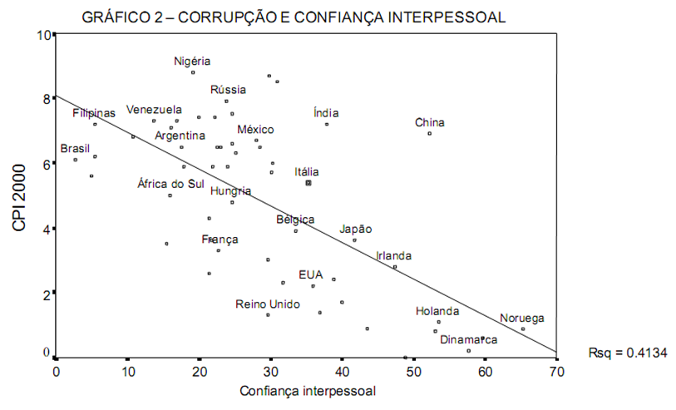
Indicadores de capital social | 3
Power, Timothy J. and González, Júlio Cultura política, Capital social e percepções sobre corrupção: uma investigação quantitativa em nível mundial. Rev. Sociol. Polit., Nov 2003, no.21, p.51-69.

Slide 23
O capital social nos EUA | 1
Putnam desenvolve diferentes medidas do conceito de «capital social»:
1. a fração de pessoas que tinham servido em uma organização local de voluntariado;
2. os afiliados a uma organização local de voluntariado;
3. o número de reuniões destas associações;
4. o número de reuniões públicas assistidas por cada pessoa;
5. as horas passadas em casa de amigos;
6. a participação eleitoral.
7. [...]
Por razões de simplicidade, essas medidas são combinadas em uma única medida (index de capital social).
Robert Putnam (2000), Bowling Alone: The collapse and Revival of American Community, New York: Simon and Schuster.

Slide 24
O capital social nos EUA | 2
«Bowling Alone»
Conforme Putnam, ao aumentar o número de jogadores de bowling, diminuem os afiliados nas associações de bowling (indicador de capital social).
De forma geral, observa-se então uma tendência rumo ao individualismo.
Robert Putnam (2000), Bowling Alone: The collapse and Revival of American Community, New York: Simon and Schuster.

Slide 25
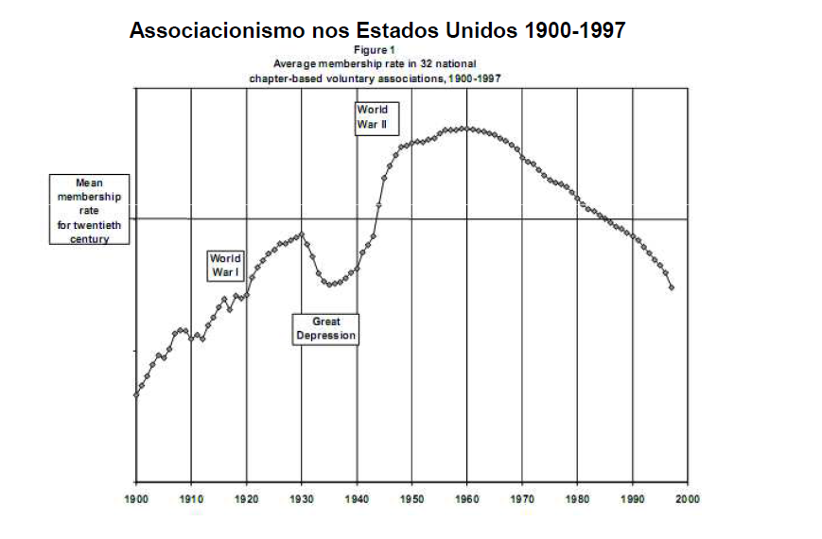
O capital social nos EUA | 3
Valor médio de afiliados (%)
Robert Putnam (2000), Bowling Alone: The collapse and Revival of American Community, New York: Simon and Schuster.

Slide 26
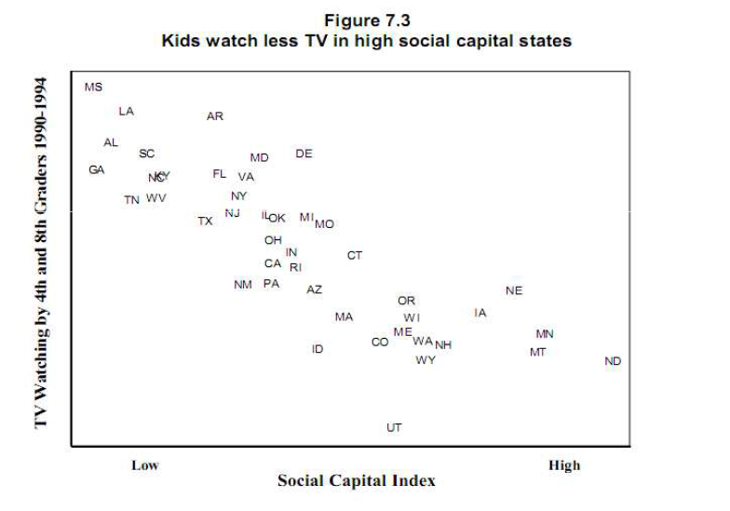
O capital social nos EUA | 4
Robert Putnam (2000), Bowling Alone: The collapse and Revival of American Community, New York: Simon and Schuster.

Slide 27
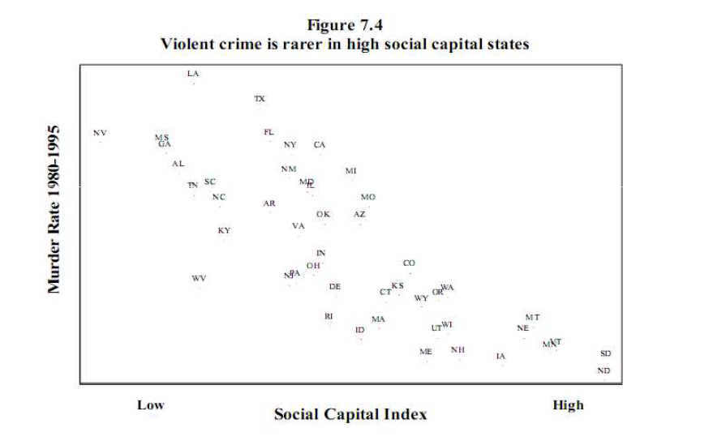
O capital social nos EUA | 5
Robert Putnam (2000), Bowling Alone: The collapse and Revival of American Community, New York: Simon and Schuster.

Slide 28
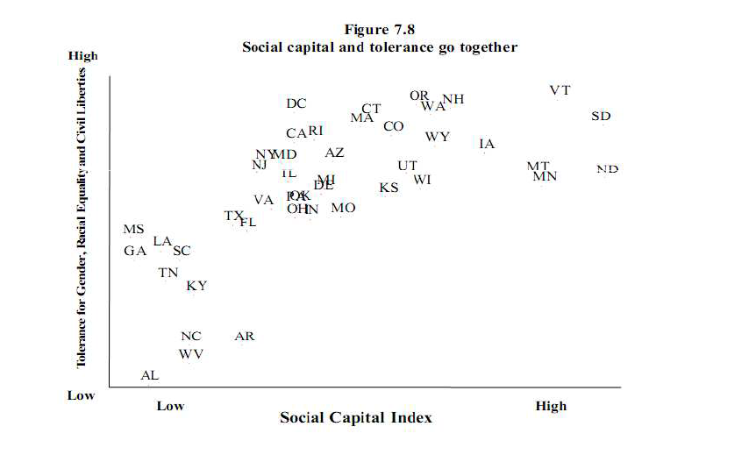
O capital social nos EUA | 7
Robert Putnam (2000), Bowling Alone: The collapse and Revival of American Community, New York: Simon and Schuster.

Slide 29
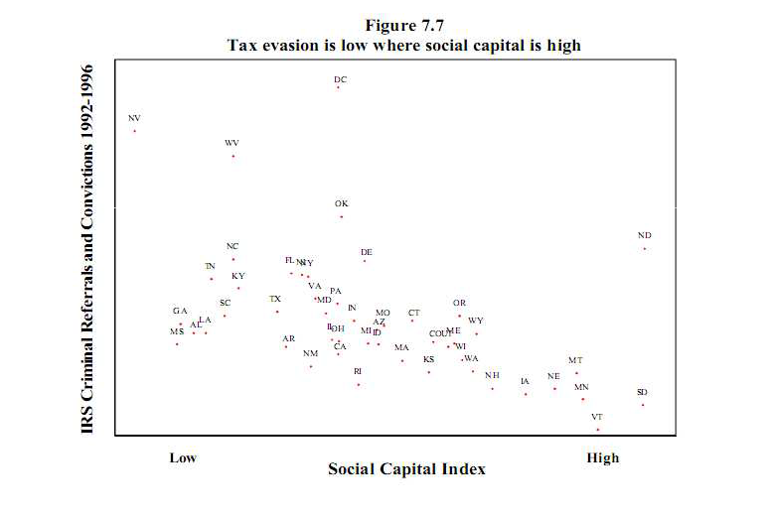
O capital social nos EUA | 8
Robert Putnam (2000), Bowling Alone: The collapse and Revival of American Community, New York: Simon and Schuster.

Slide 30
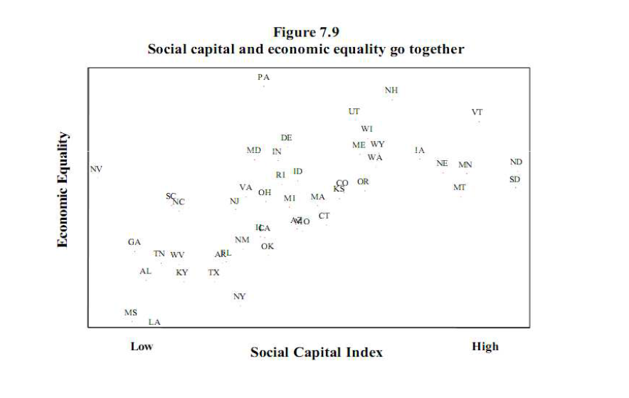
O capital social nos EUA | 6
Robert Putnam (2000), Bowling Alone: The collapse and Revival of American Community, New York: Simon and Schuster.

